Slide 1
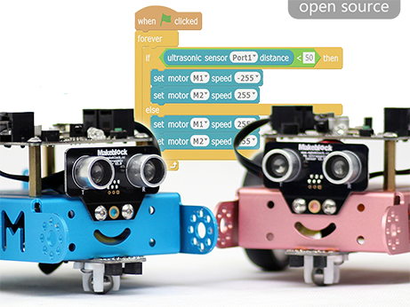
Ein mbot Fortgeschrittenen-Workshop
für Kinder
von Stefan Höhn

Slide 2
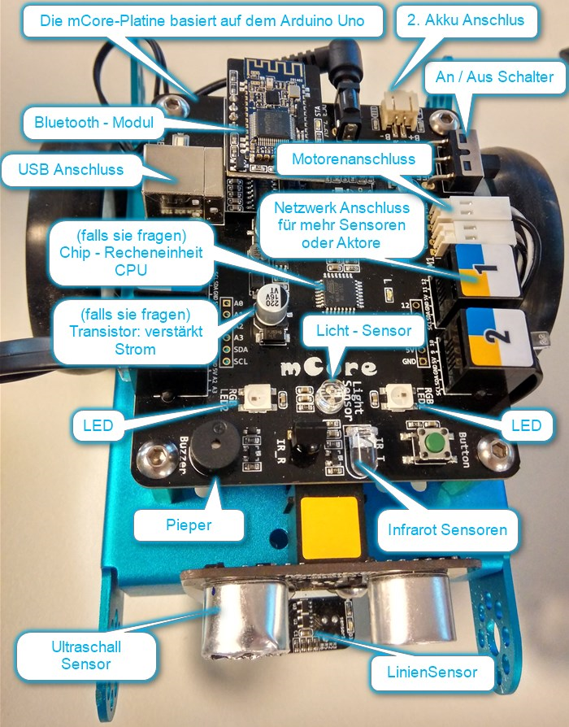
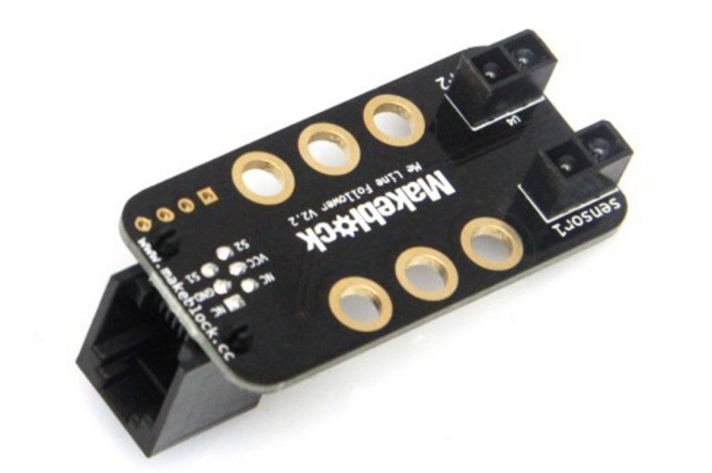
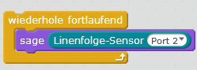
Der Linien-Verfolger-Sensor
Programmiere den mBot:
PORT2
Was sagt dir der mBot, wenn
kein Finger die Sensoren abdecken (hell)?
dein Finger beiden Sensoren abdecken (dunkel)?
dein Finger über dem linken Sensor ist?
dein Finger über dem rechten Sensor ist?
Schreibe das Ergebnis auf.

Slide 3
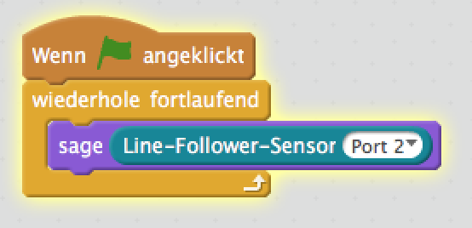
Was zeigt der Sensor an?
Zeichne auf einem DIN A4 Blatt einen dicken schwarzen Balken
Was sagt dir der mBot, wenn der mBot
mit beiden Sensoren NEBEN dem Balken steht?
mit beiden Sensoren AUF dem Balken steht?
NUR mit dem LINKEN Sensor auf dem Balken steht?
NUR mit dem Rechten Sensor auf dem Balken steht?
Schreibe das Ergebnis auf und vergleiche mit dem Ergebnis deiner Finger.
Programmiere den mBot:

Slide 4
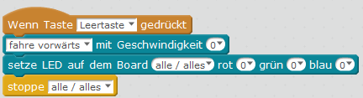
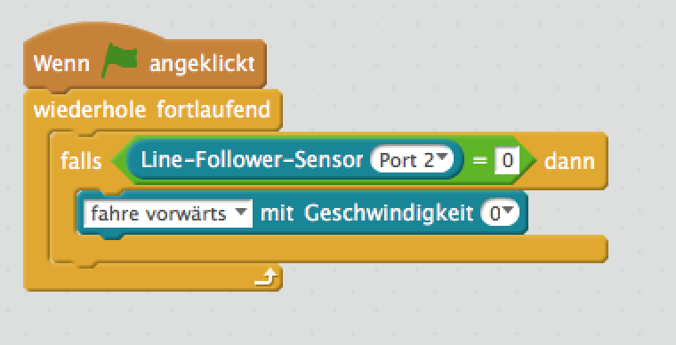
Auf die Plätze, fertig, los und dann?
Füge dem Programm noch folgende Befehle hinzu:
Not aus Schalter.
Was kann man damit machen?
Und nun diese Befehle. Was glaubst du, passiert hier? Schau dir dazu deine Ergebnisse an.

Slide 5
und nun gegen den Balken!
Setze den mBot quer vor das Papier und lass ihn mit der Pfeiltaste losfahren. Überlege vorher, was passieren wird und erkläre warum.

Slide 6
Auf dem Balken...
Setze den mBot auf den Streifen und drücke den Pfeil. Warum bleibt er sofort wieder stehen?
Das drehen wir jetzt um! Was musst du machen, damit der mBot nicht bei schwarz (dunkel), sondern weiss (hell) stehen bleibt? Tipp: Schau in deine Ergebnisse.
1) Ändere das Programm
2) Setze den mBot auf den Anfang der Linie. Starte das Program (grüne Flagge) und drücke den Pfeil nach oben. Wann stoppt der mBot von selbst?

Slide 7
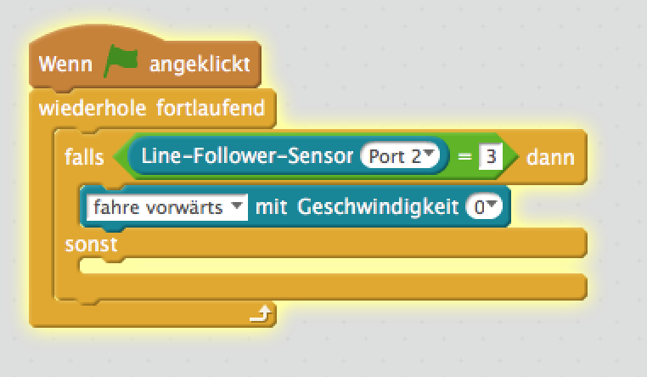
Wir verlassen den Balken!
Wenn der mBot
nach rechts die Linie verlässt, dann sagt der Sensor die Zahl 1
nach links die Linie verlässt, dann sagt der Sensor die Zahl 2
Probiere das mit der Hand aus, während der Motor des mBot aus ist.
Wenn der mBot links die Linie verlassen hat, müssen wir im sagen, dass er wieder rein fährt. Das wollen wir ihm nun beibringen, in dem wir ihn in Richtung der Linie zurück drehen (also nach rechts).
Bisher macht unser Programm folgendes:
Wenn der Sensor = 3 ist (also hell erkennt), dann stoppe
Was wir nun wollen:
FALLS der Sensor = 2 ist,
dann soll der mBot nach rechts drehen
aber nur kurz für 0.1 Sekunden
und dann wieder mit normaler Geschwindigkeit weiterfahren.

Slide 8
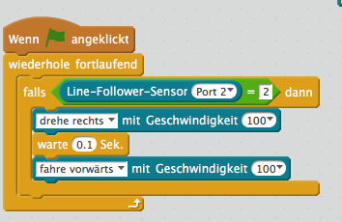

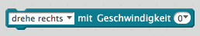


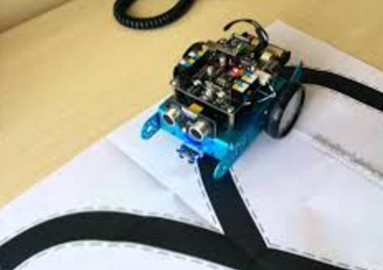
...und drehen wieder zurück
Bisher macht unser Programm folgendes:
Wenn der Sensor = 3 ist (also hell erkennt), dann stoppe
Was wir nun wollen:
Sonst:
Wenn der Sensor = 2 ist,
dann soll der mBot nach rechts drehen
aber nur kurz für 0.1 Sekunden
und dann wieder mit normaler Geschwindigkeit weiterfahren.
1) Erklärt euch gegenseitig, was genau in dem Programm passiert
(Zeile für Zeile, Block für Block).
2) Stellt den mBot wie im Bild gezeigt auf
und startet ihn mit dem „Pfeil nach oben“
Klappt schon ganz gut, oder?
Aber was klappt nicht?
Tipp:
Wenn der mbot zu hektisch ist, geht mit der Geschwindigkeit auf 60 runter und probiert es damit!

Slide 9
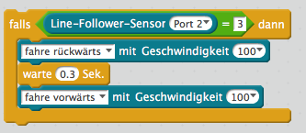
Am Rand entlang und dann doch zu weit...
Der mBot fährt über aus der Linie raus!
Woran liegt das?
Was kann man tun, wenn er über die Linie gefahren ist? Was würdest du mit der Hand tun?
Welche Zahl geben die Sensoren aus, wenn er über der Linie ist?
Das soll der mBot nun tun:
FALLS der Sensor = __________
DANN fahre ____________
für eine kurze Zeit (0.3 Sekunden)
und fahre weiter vorwärts
Probiere es aus:
Wie weit kommt er?
Was passiert jetzt? Was fehlt noch?
Mentor: Erst einmal abdecken auf der Folie
Diesen Block ergänzen wir

Slide 10
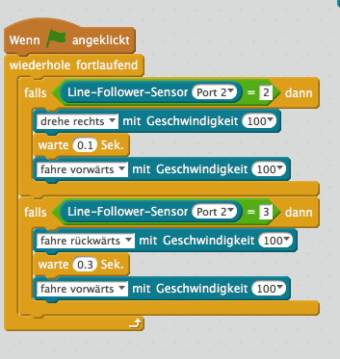
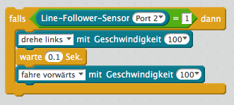
Jetzt wird es richtig cool!
und so sieht es jetzt aus:
2) und nun müssen wir ihn noch links reindrehen lassen, wenn der Sensor = ____ anzeigt?

Slide 11
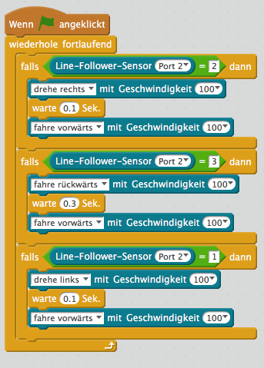
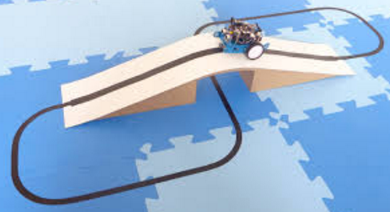
Gratulation!
Wow! Ihr seid ganz schön cool! Das ist schon ein ganz schön kompliziertes Programm!
Herzlichen Glückwunsch im Club der richtigen Programmierer!
Habt ihr Lust, eure eigenen Strecken zu malen?
Und lasst die Lampen angehen, wenn mBot sich links oder rechts reindreht !
Baue den Ultraschall-Sensor ein und lass mBot stehenbleiben, wenn ein Hindernis kommt
Dann mal los!

Slide 12
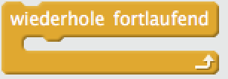
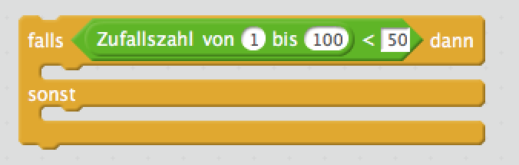
mBot weicht aus
Baut eine Wand auf wie auf dem rechten Bild zu sehen und stellt den mBot hinein.
Die Aufgabe ist, dass der mBot nicht gegen die Wand fährt, sondern kurz davor sich für eine kurze Zeit zur Seite dreht und dann normal wieder weiter fährt.
Hier ein paar Ideen, die euch helfen:
Welchen Sensor verwendet ihr am besten?
Wie könnt ihr die richtige Entfernung mit dem Sensor herauskriegen? Probiert aus und schreibt euch die Zahl auf
Fangt mit einer an!
Macht es erstmal so, dass der mBot sich immer nach rechts dreht. Probiert aus, wie lange.
Wenn das klappt, sollt ihr folgendes programmieren:
fahre rechts herum
fahre links herum

Slide 13
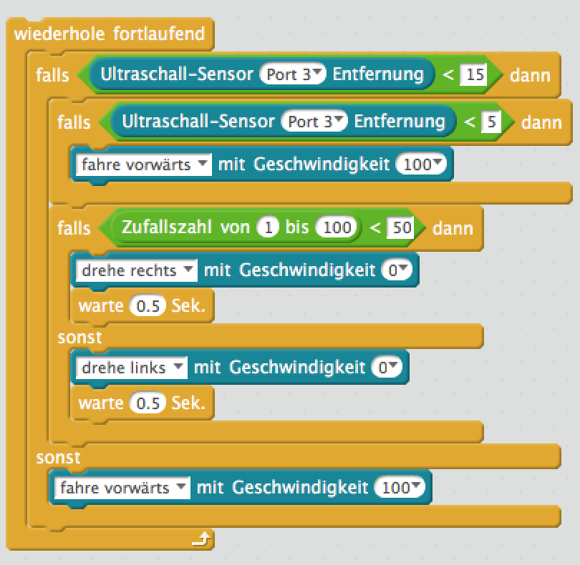
mbot weicht aus – die Lösung
Nur wenn die Entfernung kleiner 15 ist, dann wollen wir ausweichen.
So nah dran! Also fahren wir rückwärts
fahre rechts rum
Falls die Zufallszahl aus 1-100 kleiner 50 ist
fahre rechts herum
sonst (ist sie größer als 50) und
fahre links herum
sonst fahren wir vorwärts

